Slide 1

深度解读 环境问题
理解 溯源 缓解

Slide 2

环境问题有多严重

Slide 3
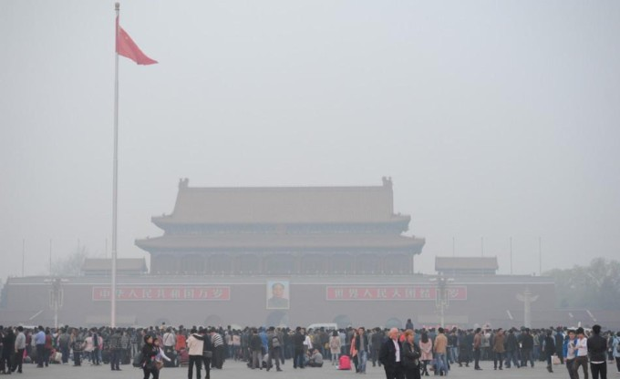
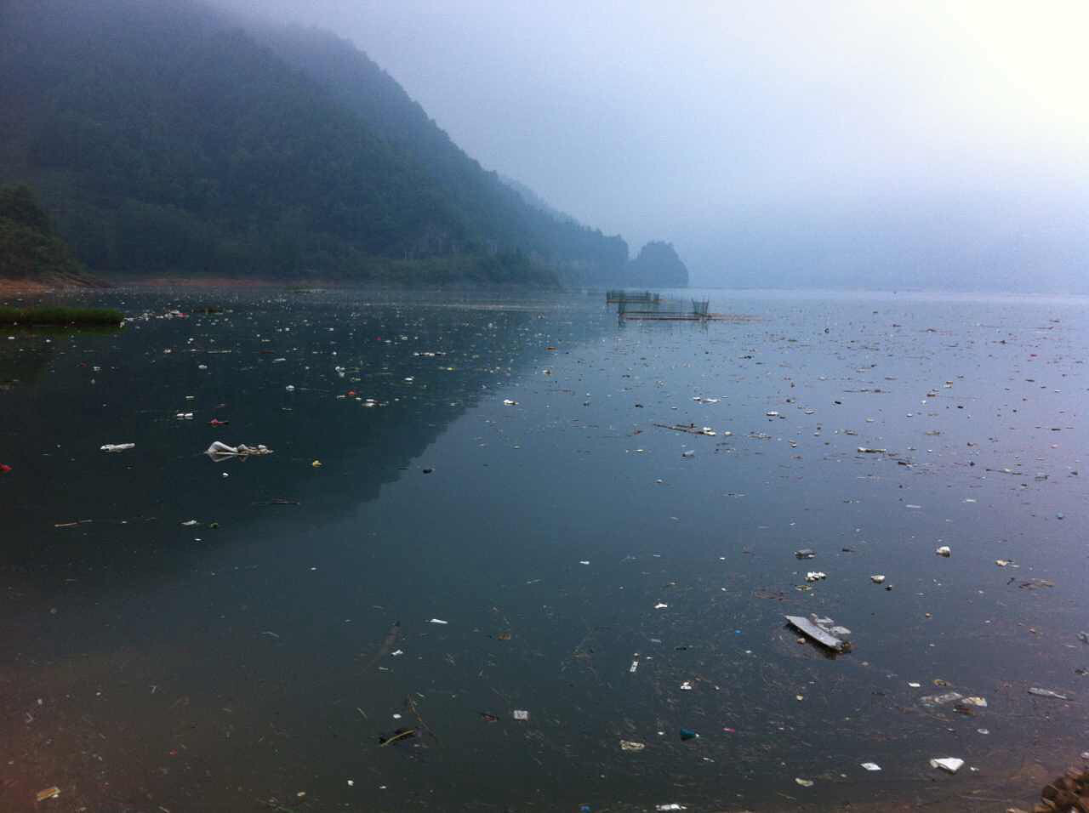
环境问题
雾霾肆虐
水质恶化
2015北京雾霾天达半年
重污染天数超1个月
中国29城市水质报告
48%存在不合格情况
没有了 空气 和 水，我们还剩下些 什么

Slide 4
环境问题
我们 应当 也 必须 做到
理解
溯源
缓解
站点地理分布
指标关联发现
超标事件检测
重点站点识别
工业污染排放
城市快速发展
居民活动加剧
环保意识淡泊
降雨改善空气
风和空气质量
普及环保观念
公众共创环保

Slide 5
我们的努力

Slide 6
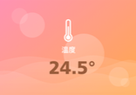
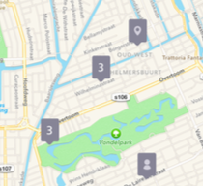
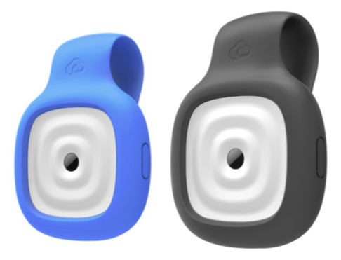
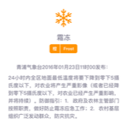
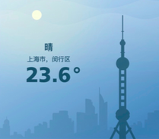







系统框架
数据产品
应用
数据流
公众参与的大气监测 气象徽章
交互
图表
数据表达
空气
水质
溯源
缓解
知识
数据感知
聚合统计
时序分析
关联挖掘
异常识别
信息
数据治理
原始
数据
数据去噪
空值处理
格式统一
对齐融合

Slide 7
空气

Slide 8
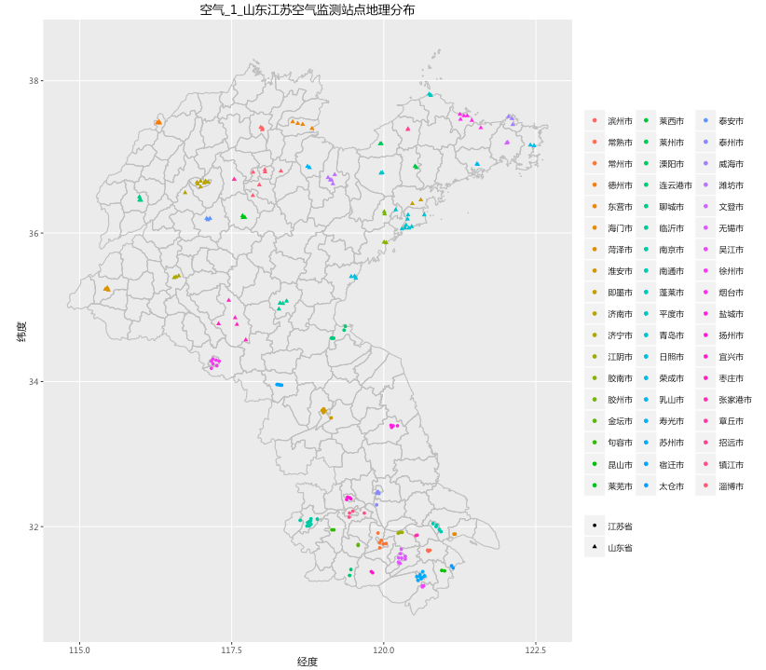
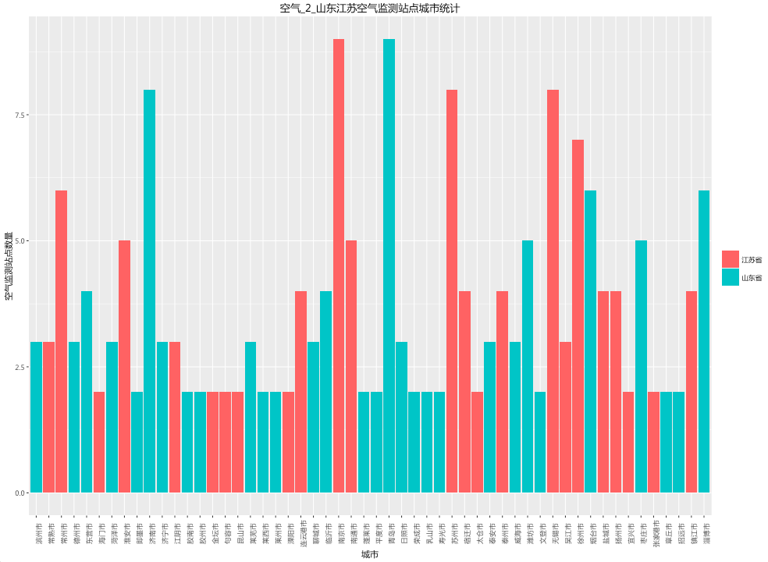
空气
空气监测站点集中在 部分重点城市
山东省 100 个监测站
江苏省 97 个监测站

Slide 9
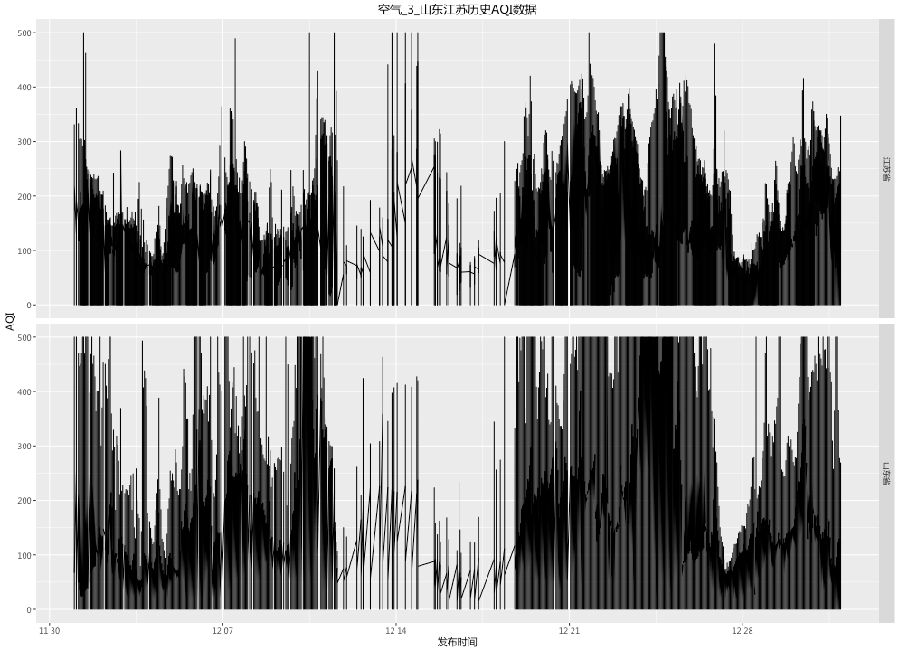
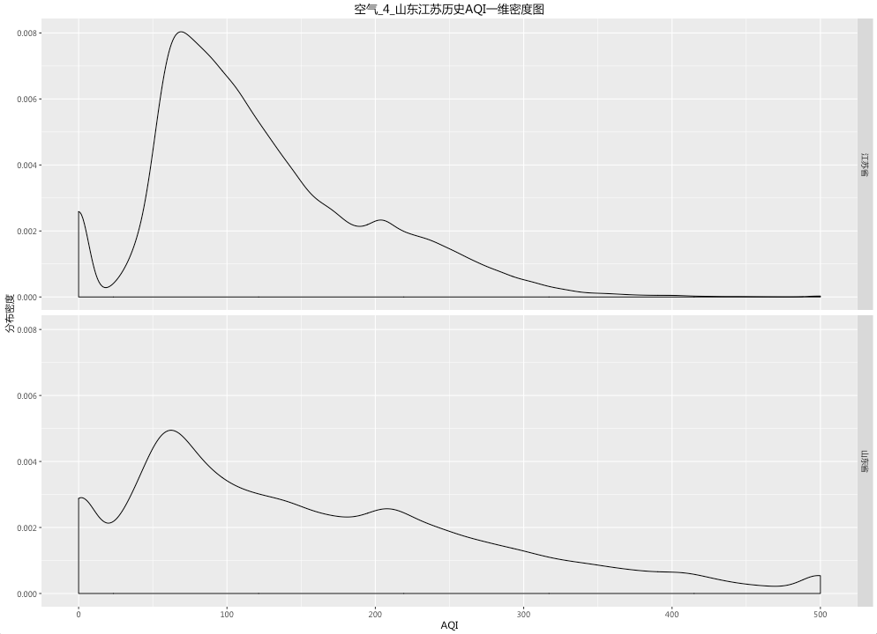
空气
部分站点 12月12日至12月19日之间 数据缺失
江苏省 AQI 集中在 200以下，山东省AQI 整体偏高

Slide 10
水质

Slide 11
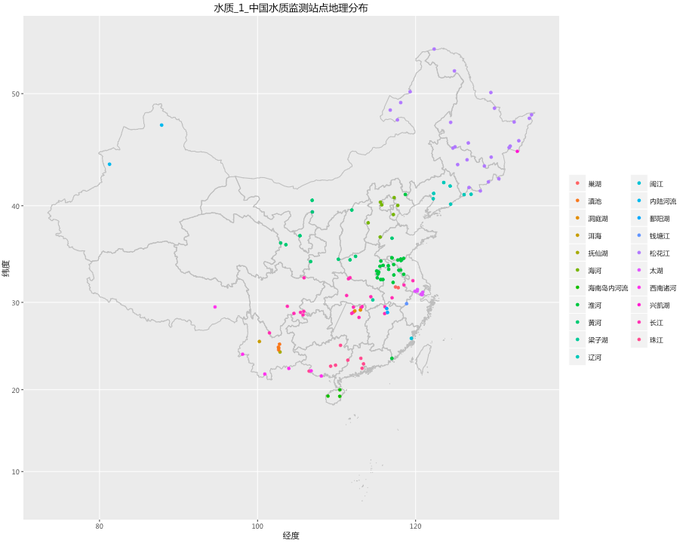
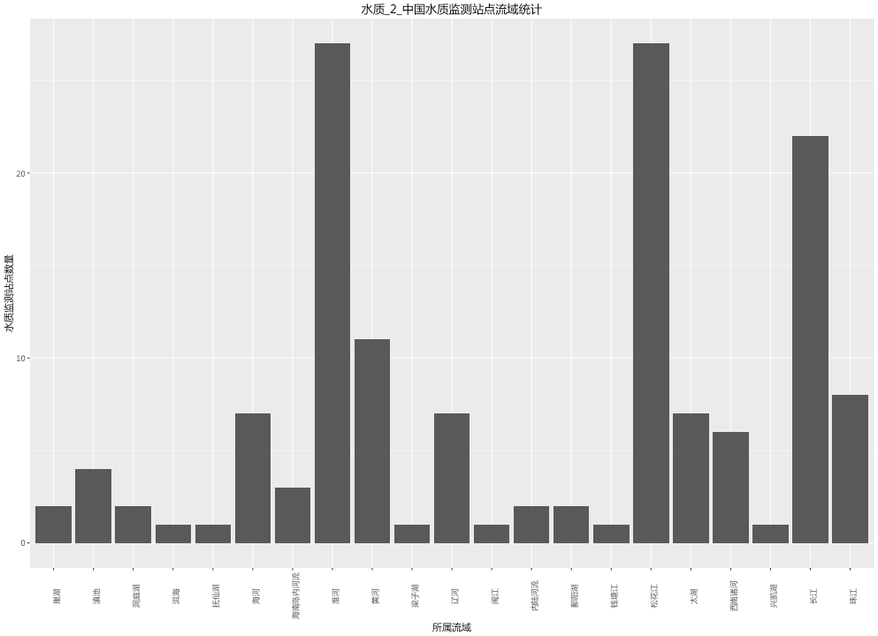
水质
淮河(27) 松花江(27) 长江(22)
监测站点居多
淮河
松花江
长江
全国共 143 个水质监测站

Slide 12
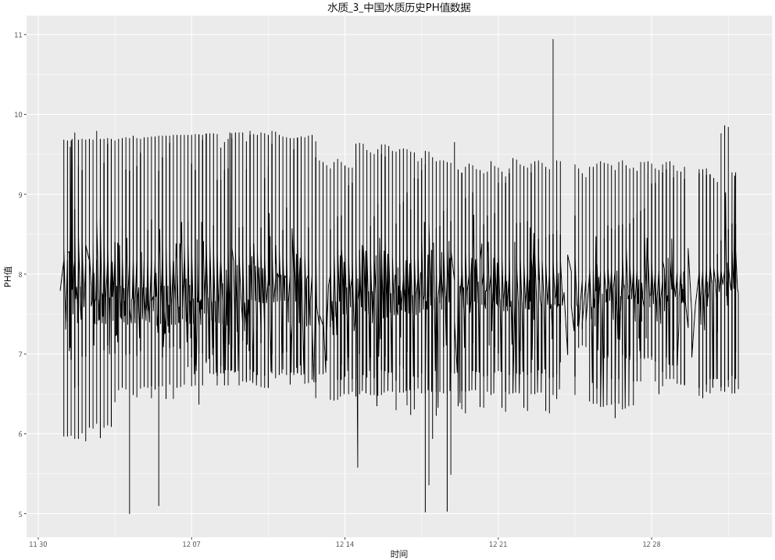
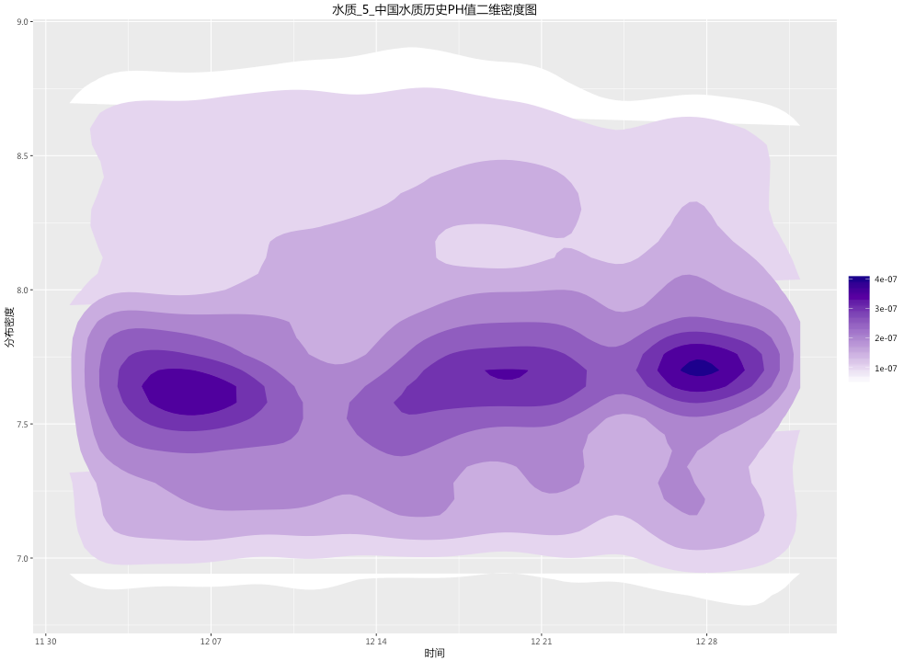
水质
水质数据中，PH值 最全、数据质量最好
AQI－时间 二维密度图，AQI密度趋势可用于 异常检测
PH值主要分布于 6.5～9.5，集中分布于 7.5～8.0

Slide 13
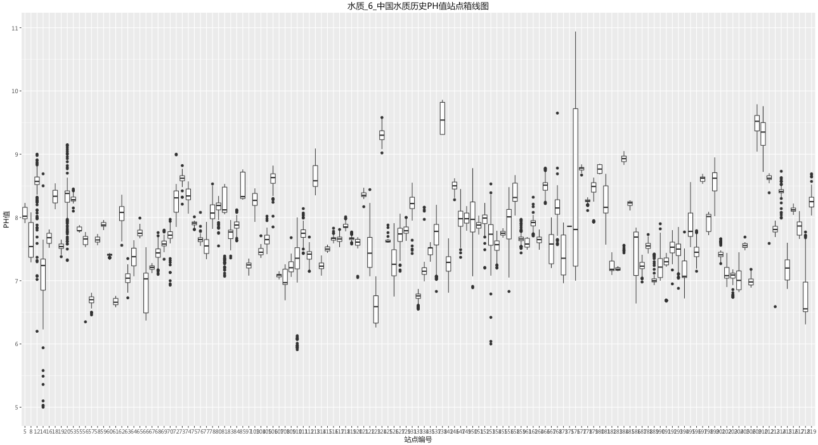
水质
水质监测站点 PH值 箱线图，站点之间 差异显著、特征多样，可能与 所属流域 存在关联

Slide 14
溯源 和 缓解

Slide 15
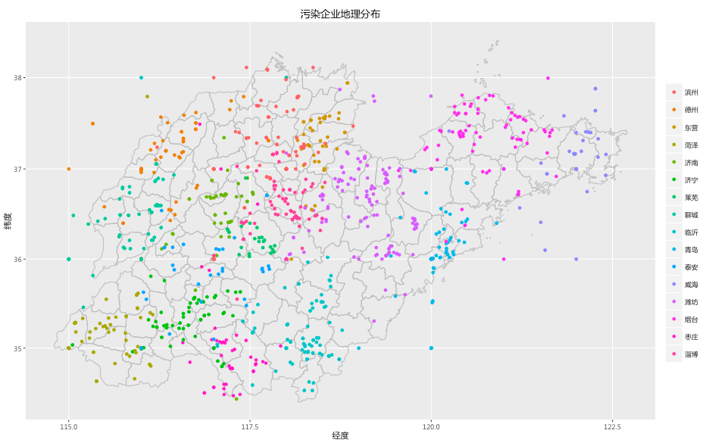
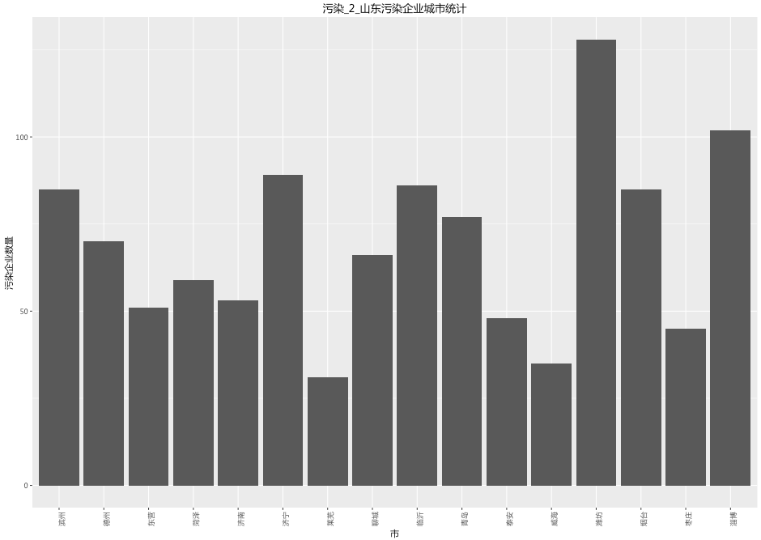
污染
潍坊市(128) 淄博市(102)
污染企业居多
潍坊市
淄博市
1193 家污染企业中，1110 家位于山东省范围内
污染企业的经纬度信息 可能存在一定误差

Slide 16
溯源 缓解

Slide 17
丰富的在线可视化

Slide 18
共创环保 气象徽章

Slide 19
气象徽章

Slide 20
公益云图
You for All All for You

